Slide 1

Финансовая грамотность
Рутковская
Елена Лазаревна
Иссык-Куль 2022

Slide 2

Какие вопросы рассмотрим
1. Основные подходы к оценке финансовой грамотности в исследовании PISA.
2. Особенности международного инструментария для оценки финансовой грамотности.
3. Проблемы формирования финансовой грамотности учащихся в основной школе.

Slide 3
Как будем работать
1. В режиме активного слушания: предполагается включение группы и блиц-ответы на вопросы при обращении «Группа, внимание!»
2. С постановкой вопроса, ответ на который будет заслушан в конце занятия.
3. С моделированием возможного обновления образовательного процесса

Slide 4
Вопрос, на который следует подготовить ответ в ходе занятия
Почему вместо привычных оценочных утверждений «верный ответ» или «неверный ответ» при оценке финансовой грамотности целесообразно использовать выражения «ответ принимается» и «ответ не принимается»?

Slide 5



Циклы исследования финансовой грамотности программой PISA
2012 – 2022
В течение 10 лет состоялись четыре цикла исследования:
2012, 2015, 2018, 2022

Slide 6
О финансовой грамотности как направлении PISA
Финансовая грамотность – дополнительное направление оценки исследования PISA, и страны принимали отдельное решение, участвовать ли в нём, и участвовать ли в том или ином цикле
Финансовая грамотность имеет более продолжительную историю в исследовании PISA, чем любое иное дополнительное направление

Slide 7
1. Основные подходы к оценке финансовой грамотности в исследовании PISA

Slide 8
Исходное определение
«Финансовая грамотность» –
принятое в международной практике
определение способности физических лиц
управлять своими финансами и принимать
эффективные краткосрочные и долгосрочные
финансовые решения.
(Зеленцова А.В. Повышение финансовой грамотности населения: международный опыт и российская практика /А.В. Зеленцова, Е.А. Блискавка, Д. Н. Демидов. — М.: ЦИПСиР, КНОРУС, 2012. – 112 с.)
.
Группа, внимание!
Приведите любые два примера краткосрочных и два примера долгосрочных финансовых решений

Slide 9
Оценка уровня финансовой грамотности (уровневая оценка)
«… оценить уровень финансовой грамотности 15-летних учащихся, получивших основное обязательное общее образование, а также выявить факторы, связанные с различными уровнями овладения знаниями и умениями, приобретенными в школе и за ее пределами, которые необходимы учащимся для принятия финансовых решений …»

Slide 10
Что включила PISA в понятие «финансовая грамотность»
«Финансовая грамотность включает знание и понимание финансовых терминов, понятий и финансовых рисков, а также навыки, мотивацию и уверенность, необходимые для принятии эффективных решений в разнообразных финансовых ситуациях, способствующих улучшению финансового благополучия личности и общества, а также возможности участия в экономической жизни».
Описание представлено в 2011 году участникам апробации заданий первого цикла исследования

Slide 11
Задача обеспечить не только знание и понимание, но и навыки, мотивацию и уверенность при принятии финансовых решений

Slide 12
«Три кита»: основные составляющие
Финансовые знания и понимание
(освоенное содержание)
Когнитивные и практические умения в работе с финансовыми материалами (освоенные познавательные операции, процессы)
Способы действий в ситуациях повседневной жизни в современном обществе, связанных с финансами (освоенные модели поведения: практическое применение в значимых контекстах)

Slide 13
Выбор модели поведения с учётом личных приоритетов конкретного человека
Выбор индивидуальной модели поведения:
«что сделать», «как поступить» конкретному человеку или семье с учётом не только объективных условий, но и личных
потребностей
возможностей
предпочтений
планов и задач

Slide 14
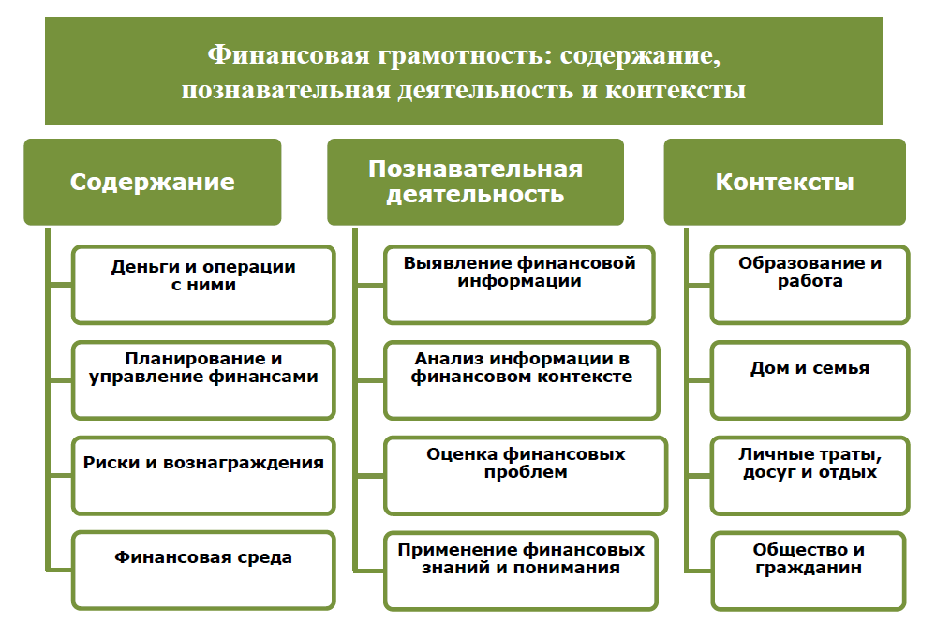
Области оценки финансовой грамотности

Slide 15
Обновленная Рамка: тематика по областям
Деньги и операции с ними Деньги Платежи и покупки Цены на товары и услуги Иностранная валюта Финансовая безопасность (включая кибербезопасность) Цифровая среда | Планирование и управление финансами Доходы и расходы семейного и личного бюджета Личные сбережения Займы и кредиты Финансовая безопасность Цифровая среда
Риск и доходность Инвестирование Страхование Предпринимательство Финансовая безопасность Цифровая среда | Финансовая среда Права и обязанности пользователей финансовых услуг Финансовые взаимоотношения с государством (включая инициативное бюджетирование) Финансовая безопасность Цифровая среда

Slide 16
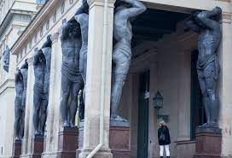
Познавательные умения
Какие умения включает
(какие познавательные процессы должны осваиваться)
Выявление финансовой информации
Анализ информации в финансовом контексте
Оценка финансовых проблем
Применение финансовых знаний и понимания

Slide 17
Распределение учащихся по уровням финансовой грамотности
могут продемонстрировать понимание широкого спектра финансовых терминов и понятий в контекстах, имеющих отношение к собственной жизни в долгосрочной перспективе. Они могут анализировать сложные финансовые продукты и учитывать особенности финансовых документов, которые являются существенными, но не очевидными (например, операционные издержки). Они могут работать с высоким уровнем точности, решать нестандартные финансовые проблемы, описывать возможные результаты финансовых решений, показывая понимание более широкой финансовой области
5 уровень (625 баллов и выше)
могут продемонстрировать понимание несколько меньшего числа финансовых понятий и терминов, а также тех контекстов, которых они будут касаться по мере взросления (например, управление банковским счетом). Они могут интерпретировать и оценивать ряд детализированных финансовых документов (например, банковские выписки) и объяснять назначение не совсем простых финансовых продуктов. Они могут принимать финансовые решения с учетом долгосрочных последствий (например, зависимость издержек от погашения кредита). Они могут также решать повседневные проблемы в непростых финансовых контекстах
4 уровень
(550 баллов)
могут продемонстрировать понимание часто используемых финансовых понятий, терминов и продуктов в ситуациях, которые имеют отношение к ним. Они начинают учитывать последствия финансовых решений, могут разработать простые финансовые планы в знакомых ситуациях. Они могут дать простую интерпретацию ряда финансовых документов и применить целый ряд основных действий с числами, в том числе вычисление процентов. Они могут выбрать действия с числами, необходимые для решения обыденных проблем в относительно типичных контекстах финансовой грамотности (например, расчеты бюджета).
3 уровень (475 баллов)
начинают применять знания основных финансовых продуктов и часто используемых финансовых терминов и понятий. Они могут использовать информацию при принятии финансовых решений в ситуациях, непосредственно их касающихся. Они осознают ценность простого бюджета и интерпретируют характерные особенности повседневных финансовых документов; могут применять простые действия с числами (в том числе деление) для ответа на вопросы, касающиеся финансовых проблем. Они показывают понимание связи между различными финансовыми элементами (например, числом продуктов потребления и расходами на них).
2 уровень (400 баллов)
1 уровень (326 баллов)
могут выявить основные финансовые продукты и ситуации, интерпретировать информацию, касающуюся основных финансовых понятий. Они понимают отличие потребностей от желаний и принимают простые решения по поводу повседневных расходов. Они распознают назначение повседневных финансовых документов (таких как счет) и применяют основные числовые операции (сложение, вычитание или умножение) в финансовых ситуациях, в которых они, вероятно, имеют личный опыт.

Slide 18
Уровни финансовой грамотности: линии усложнения
Интерпретация финансовой информации, связей между её элементами
понимание назначения финансовых продуктов разной сложности
решение конкретных проблем: от типичных обыденных до нестандартных проблем в непростых контекстах (которых будут касаться по мере взросления)
учёт последствий финансовых решений (от краткосрочных к долгосрочным)
арифметические действия с числами (разная сложность)

Slide 19
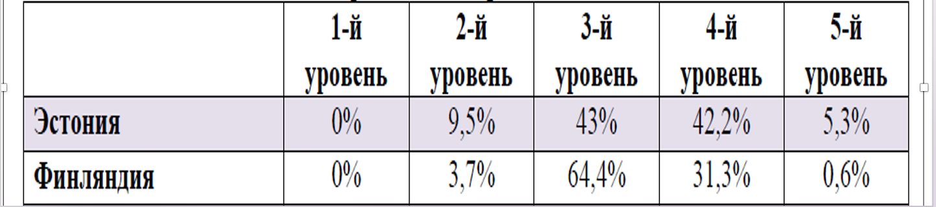
PISA-18: распределение по уровням образовательных организаций стран-лидеров

Slide 20
Значимость информации, получаемой от преподавателей (по данным российского результата)
На результаты российских пятнадцатилетних учащихся в значительно большей степени, чем на результаты их зарубежных сверстников, влияет информация, получаемая от преподавателей.
Этот источник финансовой информации отметили 61% российских участников исследования – на 11% выше, чем в среднем по странам ОЭСР (50%).
Результат этих учащихся в России – 498 баллов – на 15 баллов выше, чем средний результат учащихся, указавших этот источник в странах ОЭСР (483 балла).
Очевидна актуальность финансового образования в школах.
Требуется расширение применения педагогами материалов по финансовой грамотности учебно-методического и оценочного характера

Slide 21
2. Особенности международного инструментария для оценки финансовой грамотности

Slide 22
Оценка финансовой грамотности в исследовании PISA
Инструментарий оценки финансовой грамотности:
Тестовые задания
Анкетные материалы
Каждое задание представляет собой комбинацию элементов трёх областей оценки: содержания, процесса и контекста
Область оценки – Содержание: знание и понимание Элементы: Деньги и операции с ними Планирование и управление финансами Риски и выгоды (вознаграждения) Финансовая среда (отдельные вопросы из области финансов | Область оценки – Процессы: познавательная деятельность (умения, действия и стратегии поведения) Элементы: Выявление финансовой информации Анализ информации в финансовом контексте Оценка финансовых проблем Применение финансовых знаний и понимание | Область оценки – Контексты: предлагаемые ситуации Элементы: Образование и работа Дом и семья Личные траты, досуг и отдых Общество и гражданин

Slide 23
Особенности заданий
Все задания имеют оригинальные названия.
Каждое задание предъявляются на основе определённой жизненной ситуации, похожей на возникающие в повседневной жизни.
В каждой ситуации действуют конкретные люди, юноши и девушки.
Обстоятельства, в которые попадают герои ситуаций, отличаются повседневностью, и варианты обсуждаемых действий и решений близки и понятны школьникам.
В заданиях последних лет к каждой ситуации предлагается несколько заданий-задач, требующих интеллектуальных действий разной сложности.
Выполнение заданий ориентировано на работу с предъявляемой информацией и привлечение личного и социального опыта, осваиваемого школьниками.
Ситуации акцентируют вопрос «Как поступить?» и предполагают определение наиболее целесообразной модели поведения с учётом возможных альтернатив.

Slide 24
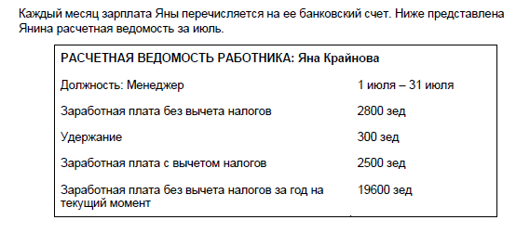
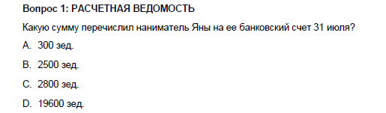
Пример. Различные формы представления информации
Решения, связанные с учётом доходов
Лежит ли рассматриваемый вопрос в области повседневных практик учащихся?
Внимание, группа!
Как представлена информация?
На какой её элемент следует опираться при ответе на вопрос?

Slide 25

Пример. Различные формы представления информации
Решения, связанные с учётом дохода после уплаты налогов

Slide 26
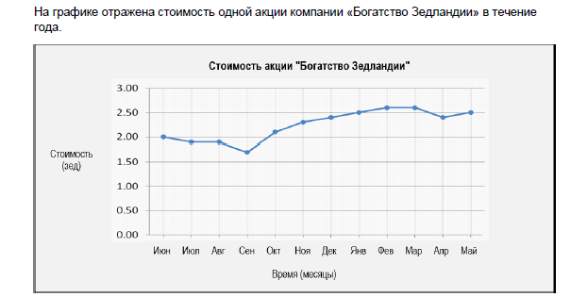
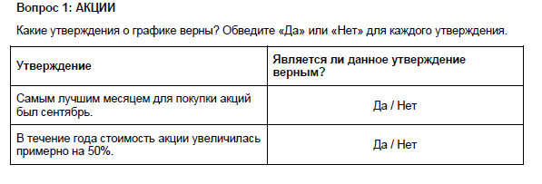
Пример. Различные формы представления информации
Решения, связанные с инвестированием - покупкой акций
Лежит ли рассматриваемый вопрос в области повседневных практик учащихся?
Внимание, группа!
Как представлена информация?
На какой её элемент следует опираться при ответе на вопрос?

Slide 27

Пример. Различные формы представления информации
Решения, связанные с инвестированием - покупкой акций

Slide 28
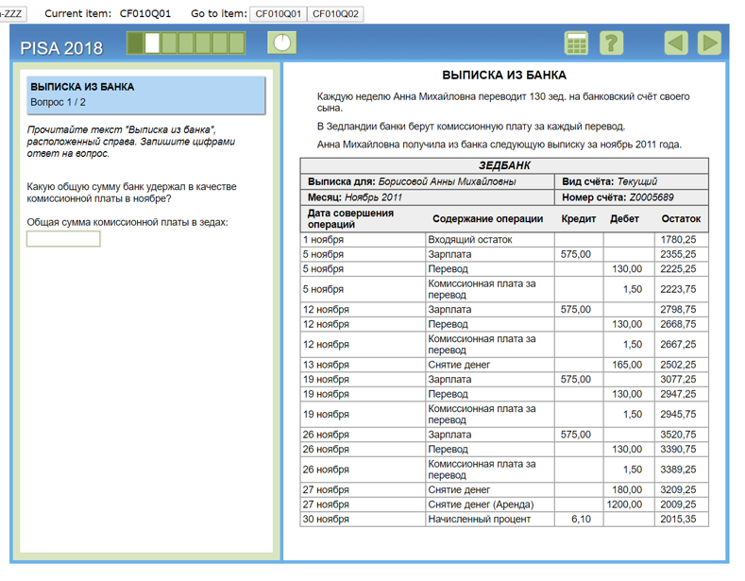
Пример. Различные формы представления информации
Внимание, группа!
Как представлена информация?
Каков уровень сложности самой информации и способа её представления?

Slide 29
Пример. Различные формы представления информации
Представление информации становится многоаспектным
Задание: Выписка из банка
Содержание: Деньги и операции с ними
Познавательная деятельность: выявление финансовой информации
Контекст: Дом и семья
Форма ответа: задание с развернутым ответом (компьютерная проверка)
Сложность: 4 уровень
Задание построено на интерпретации финансового документа- банковской выписки. Учащимся необходимо определить суммы, удержанные банком, выбрав их из выписки и выполнив простое вычисление. Обратим внимание, что необходимая информация представлена в выписке не как единая сумма, а как набор отдельных операций, сумму которых необходимо посчитать.
Лежит ли рассматриваемый вопрос в области повседневных практик учащихся?

Slide 30
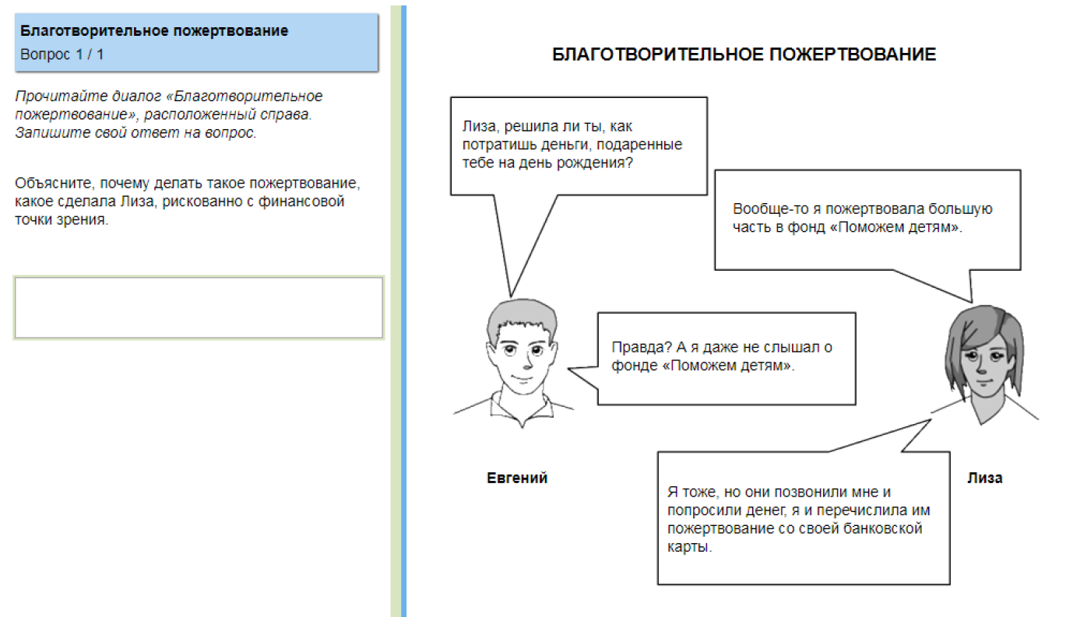
Пример. Различные формы представления информации
Решения, связанные с учётом возможных рисков
Внимание, группа!
В каком формате представлена информация?
На основе чего может быть сформулирован ответ?
Лежит ли рассматриваемый вопрос в области повседневных практик учащихся?

Slide 31
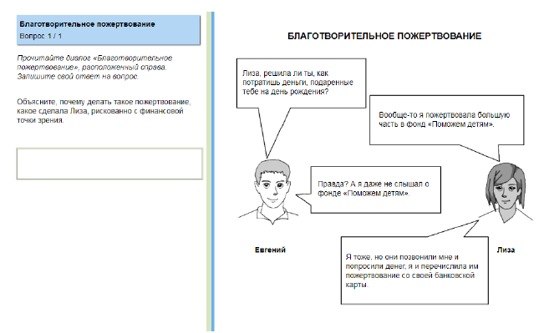
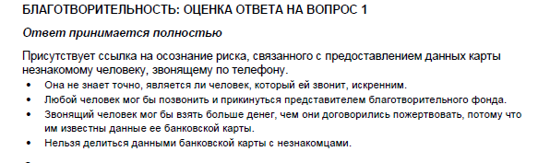
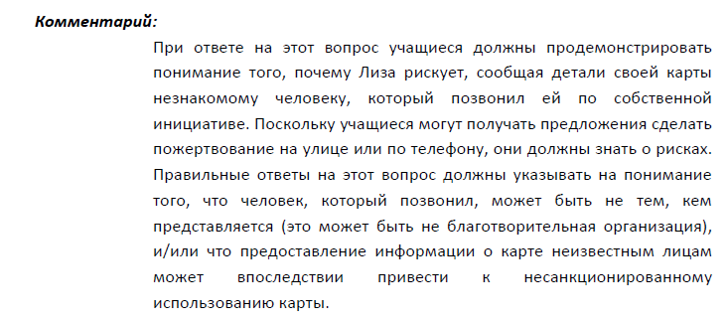
Пример. Различные формы представления информации
Решения, связанные с учётом возможных рисков

Slide 32
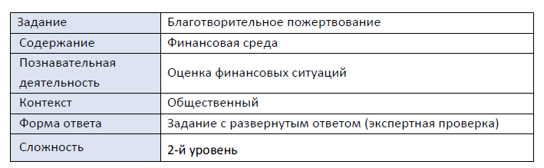
Характеристики задания
проблем
Уровень: второй (пороговый )

Slide 33
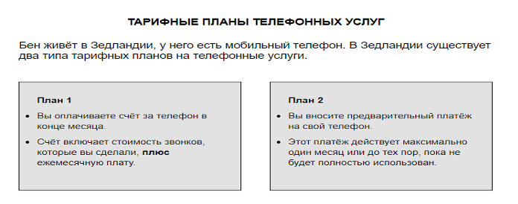
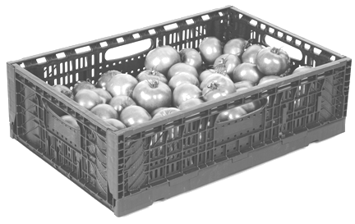

Возможность альтернативных решений
Выбор решения с учётом возможных альтернатив – составляющая заданий по финансовой грамотности.
Сравнение разных возможностей приобретения и пользования продуктом или услугой
Сравнение разных предложений: кредитов с разной процентной ставкой и разной продолжительностью, разных тарифных планов телефонных услуг, вариантов предложения одного и того же плана, вариантов оплаты за пользование прокатом велосипедов и т.д.
НА РЫНКЕ
2,75 зедов за 1 кг
22 зеда за ящик 10 кг

Slide 34
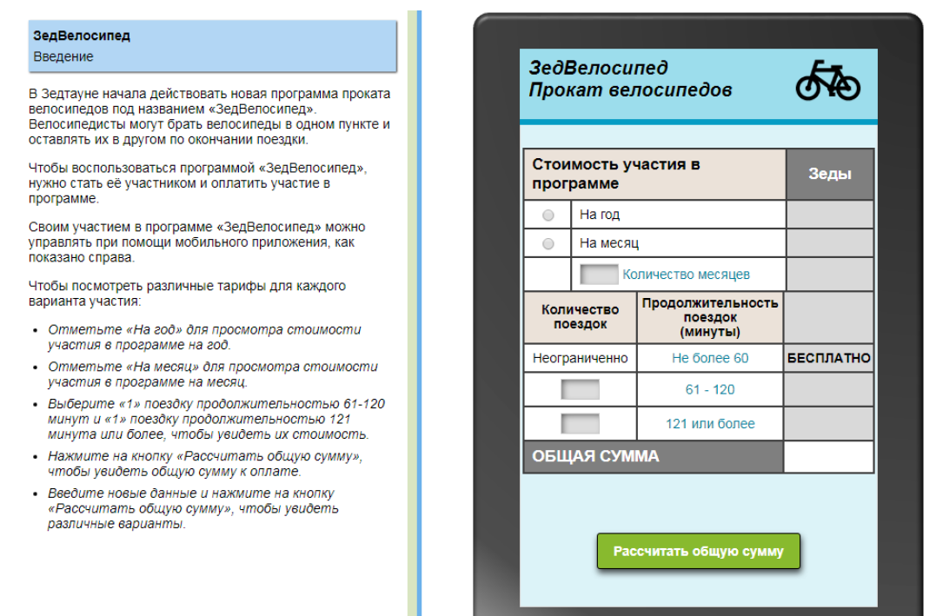
Пример задания с альтернативными составляющими

Slide 35
Пример задания с альтернативными составляющими
Учащиеся имеют возможность протестировать приложение и увидеть, как различные варианты участия в программе проката влияют на конечную стоимость.

Slide 36
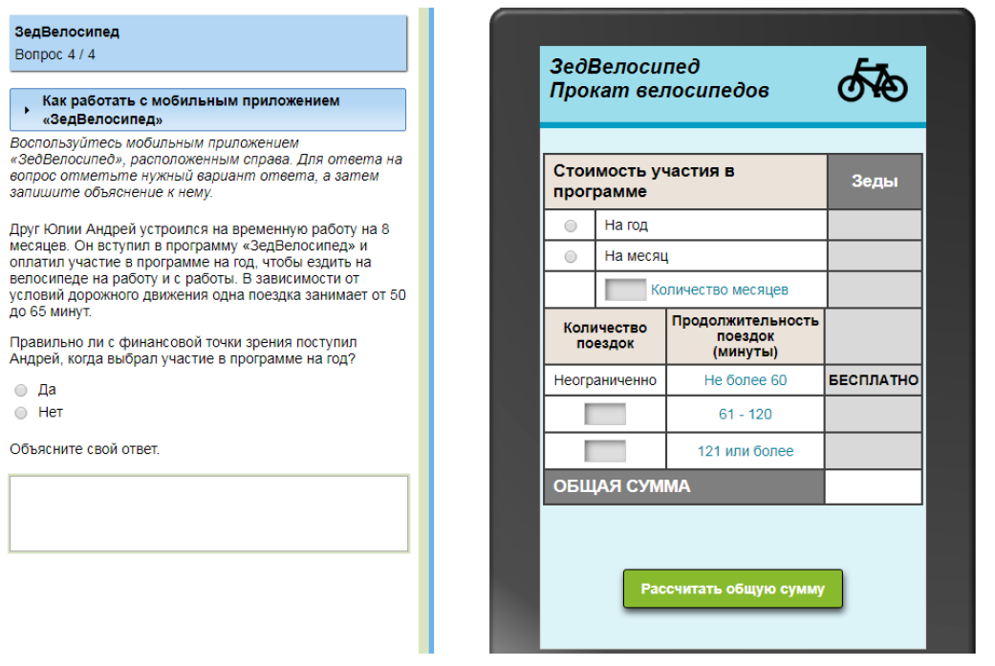
Пример задания с альтернативными составляющими
У одного из героев ситуации дорога на работу может занимать разное время в зависимости от условий дорожного движения. Какой вариант оплаты участия в программе проката велосипедов в этом случае подходит?

Slide 37
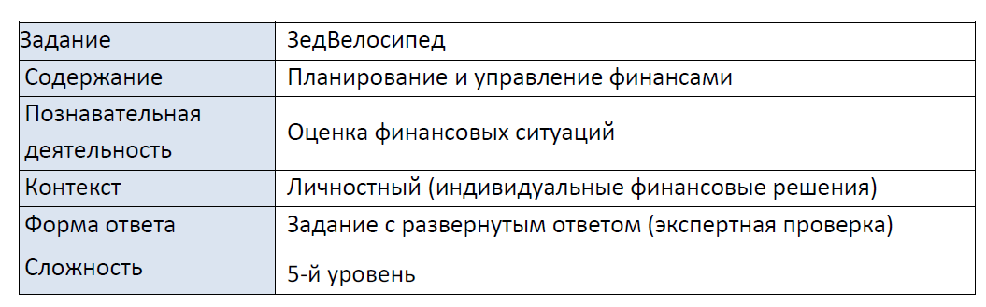
проблем
Принимаемые ответы:
Ответ «Да» с указанием, что иначе, с ежемесячным членством, каждый раз, когда поездка длится более 60 минут, Андрей должен будет заплатить дополнительно 4 зеда.
Ответ «Нет» и указывается, что нельзя точно узнать, сколько ему понадобится более длительных поездок.
Не существует правильного или неправильного ответа, основанного на информации, представленной в задании. Является ли годовое участие хорошим или плохим выбором зависит от того, сколько поездок Андрея продлятся больше 60 минут.
Принимается и тот, и другой ответ с соответствующим обоснованием.

Slide 38
Задания по финансовой грамотности отечественных разработчиков: по каким критериям отбираем

Slide 39
Особенности современных заданий. Критерии их оценки и отбора
Комплексность
Проблемность
Контекстность
Личностная значимость
Уровневость
Компетентностность
Разработка и экспертиза (оценка) разрабатываемых заданий с учётом этих характеристик

Slide 40
Пример задания: соответствует ли цели
Определите, что из нижеперечисленного не является одной из ключевых особенностей ПИФов (паевые инвестиционные фонды)?
а) Один из самых надежных финансовых инструментов
б) Не привлекателен для инвесторов, располагающих достаточно скромными денежными средствами для инвестиций
в) Доступность, благодаря невысокой стоимости
г) Не является юридическим лицом, и как следствие, не может обанкротиться
Какое суждение из представленных ниже могло бы доказать, что данное задание не относится к банку заданий Международного исследования PISA? Выберите одно верное суждение.
1 | Задание можно отнести к определенному уровню сложности
2 | Задание сформулировано как абстрактная задачка по математике, требующая осуществления арифметических действий
3 | Задание основано на реальной жизненной ситуации и актуально для учащихся
4 | Задание предполагает обязательное использование современных цифровых инструментов для его выполнения

Slide 41
3. Проблемы формирования финансовой грамотности учащихся в основной школе.

Slide 42
Дефициты развития функциональной грамотности в целом
Недостаточное внимание к проблеме формирования функциональной грамотности в целом (Отсутствие единства требований, системы занятий, внутришкольного мониторинга и т.д.)
Дефициты в читательской и математической грамотности (Связь результатов по финансовой грамотности с результатами по математической и читательской грамотности.
(По данным 2018 года около 69% российских учащихся сталкивались с определенными учебными задачами, связанными с деньгами, на уроках математики. Эти учащиеся продемонстрировали результаты на 12 баллов выше, чем те, кто ответил на соответствующий вопрос отрицательно)

Slide 43
Проблемы в учебно-методическом обеспечении развития финансовой грамотности
Дефициты учебно-методических материалов, разработанных или адаптированных для школьников разного возраста.
Организационные и методические трудности в привлечении и использовании материалов национальных ресурсных баз с учётом уровня финансовой грамотности и дефицитов учащихся конкретной образовательной организации и конкретного класса.

Slide 44
Проблемы в реализации разноуровневого подхода в работе с учащимися
Затруднения в определении уровня финансовой грамотности учащихся школы (класса) из-за дефицита диагностических работ
Проблемы с разработкой диагностических заданий для учащихся разного возраста
Недостаток методики выстраивания индивидуальных образовательных маршрутов для учащихся с разным уровнем финансовой грамотности

Slide 45
Недооценка роли обучающих заданий в формировании навыка решения финансовых проблем
Комплексные задания, разработанные в Институте стратегии развития образования РАО
5 класс (примеры) Наличные и безналичные деньги Как составляли семейный бюджет Новые джинсы Продавцы в интернете Фальшивые деньги | 7 класс (примеры) Зарплата Алёны и ее траты Банковская карта Артёма У банкоматов в торговом центре Взять в долг или накопить? Обмен валюты
Группа, внимание!
Чем отличаются две группы ситуаций?
Почему в них не попало, например, инвестирование?

Slide 46
Непонимание логики, реализуемой в учебном процессе: от проблемы к знанию, помогающему её решить
Акцент на конкретные повседневные ситуации решения личных и семейных финансовых вопросов.
Необходимость решения жизненных проблем даёт запрос на новые знания и учит эти знания применять

Slide 47
Отсутствие системности в использовании обучающих заданий, подобных заданиям исследования PISA
встраивание заданий, направленных на формирование и оценку финансовой грамотности, в урочную деятельность учащихся (математика, обществознание, география и др.)
организация тематических классных часов по актуальным вопросам финансовой грамотности на основе сюжетов заданий
проведение ролевых и деловых игр в формате урочной и внеурочной деятельности учащихся с использованием диалогов, представленных в заданиях
организация занятий в рамках внеурочной деятельности с использованием обучающих (формирующих) заданий

Slide 48
Вопрос, на который следовало подготовить ответ в ходе занятия
Почему вместо привычных оценочных утверждений «верный ответ» или «неверный ответ» при оценке финансовой грамотности целесообразно использовать выражения «ответ принимается» и «ответ не принимается»?

Slide 49
Может пригодиться
Единая рамка компетенций по финансовой грамотности для школьников и взрослых (URL: https://xn--80apaohbc3aw9e.xn--p1ai/materials/edinaya-ramka-kompetencij-po-finansovoj-gramotnosti-dlya-shkolnikov-i-vzroslyh/
Демонстрационные материалы 2019 (URL: http://skiv.instrao.ru)
Открытый банк заданий 2019, 2020, 2021 (URL: http://skiv.instrao.ru)
Методические комментарии к заданиям и рекомендации 2019, 2020, 2021 (URL: http://skiv.instrao.ru)

Slide 50
Может пригодиться: сборники заданий
Финансовая грамотность. Сборник эталонных заданий. Выпуск 1: учеб. пособие для общеобразоват. организаций/ под ред. Г.С. Ковалевой, Е.Л. Рутковской. – М.; СПб.: Просвещение, 2020.
Финансовая грамотность. Сборник эталонных заданий. Выпуск 2. Ч.1: учеб. пособие для общеобразоват. организаций/ под ред. Г.С. Ковалевой, Е.Л. Рутковской. – М.; СПб.: Просвещение, 2021.
Финансовая грамотность. Сборник эталонных заданий. Выпуск 2. Ч.2: учеб. пособие для общеобразоват. организаций/ под ред. Г.С. Ковалевой, Е.Л. Рутковской. – М.; СПб.: Просвещение, 2021.

Slide 51
Может пригодиться: анализ результатов
Рутковская Е.Л. Финансовая грамотность как необходимый навык жизни в современном социуме: цели, содержание и первые результаты международного исследования // Преподавание истории и обществознания в школе. - 2014. - № 4. - С. 36-45.
Рутковская Е.Л. Факторы формирования финансовой грамотности школьников // Отечественная и зарубежная педагогика. 2017. Т.1, № 2 (37). С.44–54.
Колачёв Н.И., Рутковская Е.Л., Ковалева Г.С., Половникова А.В. Факторы финансовой грамотности российских школьников на примере результатов исследования PISA‑2018 // Вопросы образования. 2021. № 4. С. 166–186.
Ковалева Г.С., Рутковская Е.Л., Колачев Н.И., Баранова В.Ю. Динамика результатов оценки финансовой грамотности российских учащихся в международном исследовании PISA // Отечественная и зарубежная педагогика. 2021. Т. 2. №5. С. 41-59.

Slide 52
Может пригодиться: разработка заданий
Рутковская Е. Л. Финансовая грамотность как компонент функциональной грамотности: подходы к разработке учебных заданий // Отечественная и зарубежная педагогика. 2019. Т. 1, № 4 (61). С. 98–111.
Рутковская Е.Л., Королькова Е.С. Учет познавательного и социального опыта младших школьников при разработке заданий по финансовой грамотности // International conference “Education Environment for the Information Age - 2019”) (EEIA – 2019) / Под ред. С.В. Ивановой. М.: ФГБНУ «Институт стратегии развития образования РАО», 2019. С. 1092-1106
Рутковская Е.Л., Половникова А.В. Оценка и формирование финансовой грамотности: модели заданий и их развитие // Отечественная и зарубежная педагогика. 2020. Т. 2, № 2(70). С. 24–41.
Рутковская Е.Л. Развитие функциональной грамотности: опыт анализа и разработки заданий / Актуальные вопросы гуманитарных наук: теория, методика, практика: Сборник научных статей. Выпуск VII / Под ред. А.А.Сорокина. – М.: Книгодел, 2020.
Рутковская Е.Л. Функциональная грамотность: от оценки к формированию / Актуальные вопросы гуманитарных наук: теория, методика, практика. Сборник научных статей VIII Всероссийской научно-практической конференции с международным участием. Москва, 2021. С. 17-24.

Slide 53
Спасибо за внимание!

